Slide 1

전력사용량 예측 AI 경진대회
Doge
https://dacon.io

Slide 2

목차
데이터 전처리 & EDA
Feature Engineering
1
데이터 전처리
STEP 1
Remove Outlier
Target Transformation
Feature Selection
Min-Max Scaling
모델 구축 & 검증
2
모델링
STEP 2
건물 별 모델
시간 별 모델
LGB, XGB
결과 및 결언
3
결과 및 결언
STEP 3
느낌점
아쉬운점
https://dacon.io

Slide 3
1. 데이터 전처리 / Feature Engineering
1. Remove outlier
- Replace Large positive/negative spikes
Moving Average
- Holiday transformation
Moving Average
- Identify Abnormal Trend replace (MA)
Moving Average

Slide 4
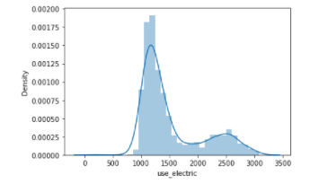
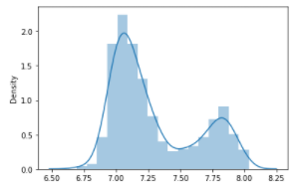
1. 데이터 전처리 / Feature Engineering
2. Target transformation
- Log1p(전력사용량)
- Min-Max Scaler
모델을 학습할 때 건물 간 전력사용량 편차가 너무 커서 모델 학습이 잘 이루어지지 않음.
Min-Max Scaler를 이용하여 학습한 후 inverse transform으로 Scale을 되돌려줌

Slide 5
1. 데이터 전처리 / Feature Engineering
3. Feature Selection
온도와 풍속만 사용
나머지 변수는 CV 하락을 야기하기에 제거
4. Feature Engineering
날짜 변수 (month, week, day, hour, weekday, weekend)
화씨온도, 체감온도
열지수
Working hour (8시~19시)
Lunch Time, Dinner Time (12시~13시, 19시~21시)
불쾌지수
CDH

Slide 6
1. 데이터 전처리 / Feature Engineering
4. Clustering, Region Feature
전력 사용량 Min-Max Scaling 후 K-Means Clustering 사용 ( optimal K=5 )
온도가 일정하게 같은 건물들을 같은 Region이라고 가정
5. Test data interpolate
Linear interpolate 시행

Slide 7
2. 모델링
1. Architecture
LGB
LGB
LGB
LGB
LGB
LGB
XGB
XGB
Morning
Hour<13
Morning
Hour<13
Morning
Hour<13
XGB
6월
6, 7월
6, 7, 8월
Afternoon
Hour>=13
Afternoon
Hour>=13
Afternoon
Hour>=13
건물 별 모델
Working
Hour>=8
Hour<20
Working
Hour>=8
Hour<20
Working
Hour>=8
Hour<20
No working
Hour<8
Hour>=20
No working
Hour<8
Hour>=20
No working
Hour<8
Hour>=20
6시간 간격
4시간 간격
3시간 간격
6시간 간격
4시간 간격
3시간 간격
6시간 간격
4시간 간격
3시간 간격
default
By cluster
By region
시간 별 모델
앙상블
건물 별*0.7 + 시간 별*0.3

Slide 8
2. 모델링
2. Cross-Validation Strategy
6월 1주
Valid Data
Train Data
6월 2주
Train Data
8월 2주
8월 3주
Valid Data
8월 4주
Test Data
주차별로 Valid를 셋팅한 후 학습 (12 Folds)

Slide 9
2. 모델링
3. Post processing
건물마다 전력량은 상이하였기 때문에 예측값이 과소/과대추정 되는 경향이 존재
8월 3주를 이용하여 예측값과 실측값의 차이를 계산하였고, 그 차이만큼의 후처리 수행

Slide 10
3. 결과 및 결언
느낀점
시계열은 늘 어렵다라고 생각이 들었습니다.
(Public 1등에서 여러 번 Shakeup을 겪음.)
역시나 Robust한 모델을 만드는 것이 중요하며
특히 CV Strategy를 신경써야 하는것이 중요하다고 느꼈습니다.
아쉬운점
위도/경도 등의 실제 지역 정보가 있었으면 유의미한 Feature/model을 개발할 수 있지 않았을까 생각이 듭니다.
*** 늘 좋은 대회를 주최/운영해 주셔서 감사합니다. ***

Slide 11

THANK YOU
THANK YOU

